Slide 1


Структура статьи
Открытый семинар
научного студенческого общества
Проект «А4: грани статьи»

Slide 2
Первый вопрос:
Зачем (с какой целью) вы хотите научиться писать научные статьи?

Slide 3
Второй вопрос:
Зачем ученые, по вашему мнению, пишут научные статьи?

Slide 4
Основные цели публикации статей учеными:
Публикация результатов исследования
Публикационная активность ученого
Совершенствование научного слога
Подготовка исследования к защите
Для общего и личного развития
В рамках реализации проекта, конкурса, гранта

Slide 5
Что такое научная статья?
законченное авторское произведение, описывающее результаты оригинального практического научного исследования;
законченное авторское произведение, посвящённое рассмотрению ранее опубликованных научных статей, связанных общей проблематикой и темой (теоретическое исследование).

Slide 6
Основные виды научных статей
Научно-теоретические
Научно-практические
Научно-методические
Notes:
1. Научно-теоретические статьи – посвящены теоретическому поиску и объяснению закономерностей изучаемых явлений. Теоретические статьи являются базой для проведения любого исследования. Нередко путем только теоретических рассуждений открывались фундаментальные законы, которые затем подтверждались опытами и экспериментами. Есть области, где только теоретические методы позволяют раскрыть сущность интересующего объекта.
2. Научно-практические статьи - посвященные научным экспериментам и реальному опыту. В них описываются методы проведения экспериментов либо средства наблюдения и фиксации наблюдаемых явлений. Обязательной частью такой статьи является изложение результатов и их объяснение, полученное в процессе непосредственного соприкосновения и воздействия на объект исследования.
3. Научно-методические статьи – посвящены обзору процессов, методов, инструментов, позволяющих добиваться научных или прикладных задач. Нередко формированию новой методики предшествует полноценная научная работа, результаты которой позволяют создать более точную методику на основании вновь выявленных закономерностей. Поэтому нередко тематики диссертаций посвящены разработкам методики (механизма, инструментария и т.п.). Подобные статьи в последствии кладутся в основу справочных сборников.

Slide 7
Важные подходы к написаю статьи:
Научная статья
Структура статьи
Язык и стиль изложения
Подбор литературы, источников информации
Название статьи

Slide 8
Ключевые этапы разработки научной статьи:
1. Поиск идеи, поиск проблемы
2. Изучение имеющегося опыта, литературы
3. Описание актуальности, опыта коллег, проблемы
4. Основное содержание статьи, описание эксперимента
5. Поиск и предложение решения, выводы

Slide 9
Название статьи
Для формулировки названия статьи вам пригодятся:
Идея и ключевые слова
Ключевая (центральная, глобальная) проблема, которую предполагается раскрыть в статье
Предполагаемое (видимое) решение проблемы
Названия уже существующих статей авторов по схожей тематике
Краткое изложение сути статьи в 1-2 предложениях
Notes:
Заведите блокнотик, выписывайте туда возможные идеи и названия других статей, которые вам нравятся.

Slide 10
Требования к названию:
Научность
Оригинальность
Информативность
Лаконичность

Slide 11
Задание 1
Попробуйте сформулировать название статьи исходя из моих идей:
1) Я хочу написать статью о том, как в процессе внеучебной работы научить студентов правилам внутреннего распорядка.
2) В статье я хочу описать как я проводила эксперимент со школьниками. В ходе эксперимента мы вырастили петрушку.

Slide 12
Структурные элементы статьи
Заголовок
Сведения об авторе (авторах)
Аннотация, ключевые слова
Основной текст статьи
Библиографический список

Slide 13
Какую литературу лучше использовать для поиска информации к статье?
Учебники, пособия, УМК
Научные и популярные статьи
Диссертации, авторефераты
Электронные книги
Монографии
Периодические издания
Официальные сайты
Опубликованные речи официальных лиц

Slide 14
Где взять научную литературу?
Библиотека Финансового университета
Электронные библиотеки
Научная электронная библиотека elibrary.ru

Slide 15
Что такое цитирование и зачем оно?
Цитирование — прямое использование текста какого-либо источника.
Главные требования к цитате: уместность и точность.

Slide 16
Стиль и язык изложения статьи
Нау́чный стиль — стиль речи литературного языка, которому присущ ряд особенностей: предварительное обдумывание высказывания, монологический характер, строгий отбор языковых средств, тяготение к нормированной речи.

Slide 17
Научный текст
Научный текст пишется всегда в безличной форме.
В научном тексте отсутствует диалог с читателем.

Slide 18
Особенности научного стиля
Логичность
Последовательность
Ясность
Использование научных оборотов
Применение специализированной терминологии
Отсутствие жаргонных и просторечных выражений
Notes:
Научный стиль имеет ряд общих черт, проявляющихся независимо от характера определённых наук (естественных, точных, гуманитарных) и различий между жанрами высказывания (монография, статья, доклад, учебник, курсовая работа и т. д.), что даёт возможность говорить о специфике стиля в целом. Вместе с тем вполне естественно, что, например, тексты по физике, химии, математике заметно отличаются по характеру изложения от текстов по филологии или истории.
Научный стиль характеризуется логической последовательностью изложения, упорядоченной системой связи между частями высказывания, стремлением авторов к точности, сжатости, однозначности при сохранении насыщенности содержания.
Логичность — это, по возможности, наличие смысловых связей между последовательными единицами (блоками) текста.
Последовательностью обладает только такой текст, в котором выводы вытекают из содержания, они непротиворечивы, текст разбит на отдельные смысловые отрезки, отражающие движение мысли от частного к общему или от общего к частному.
Ясность, как качество научной речи, предполагает понятность, доступность.

Slide 19
Манера изложения научного текста
Я с гордостью рад представить Вам новую программу. Вы когда-нибудь задумывались о том, сколько времени Вы тратите на пустые действия в своей повседневной жизни? Забудьте об этом! Новая программа P организует Ваш день, освободив Вам до 70% свободного времени!

Slide 20
Структура статьи
Введение (актуальность, описание существующего опыта, постановка проблемы)
Основная часть (в чем заключается суть вашей работы над статьей – анализ, описание эксперимента и т.п.)
Заключение (вывод о проделанной работе, возможные направления развития)

Slide 21
Ссылки и авторские права
В результате проведенных экспериментов было доказано, что психика североафриканских ежей крайне чувствительна и уязвима.

Slide 22
Оформление работы
Для набора текста, формул и таблиц следует использовать редактор Microsoft Word для Windows.
Параметры текстового редактора: все поля по 2 см; шрифт Times New Roman, размер – 14; межстрочный интервал – 1,5; выравнивание по ширине; абзацный отступ 1 см; ориентация листа – книжная.
Все рисунки и таблицы, должны быть пронумерованы и снабжены названиями или подрисуночными подписями.

Slide 23
Оформление работы
Оформление заголовка на русском языке: (прописными, жирными буквами, выравнивание по центру строки) НАЗВАНИЕ СТАТЬИ; на следующей строке (шрифт жирный курсив, выравнивание по правому краю) – Ф.И.О. автора статьи полностью; на следующей строке (шрифт курсив, выравнивание по правому краю) – ученое звание, ученая степень, название вуза или должность и место работы (полностью), страна, город (сокращения не допускаются); на следующей строке (шрифт курсив, выравнивание по правому краю) – E-mail для контактов. Если авторов статьи несколько, то информация повторяется для каждого автора.
Аннотация на русском языке не более 200 слов.
Ключевые слова (приводятся на русском языке) отделяются друг от друга точкой с запятой.
Через 1 строку – текст статьи. Уникальность оригинального текста должна быть не менее 65%.

Slide 24
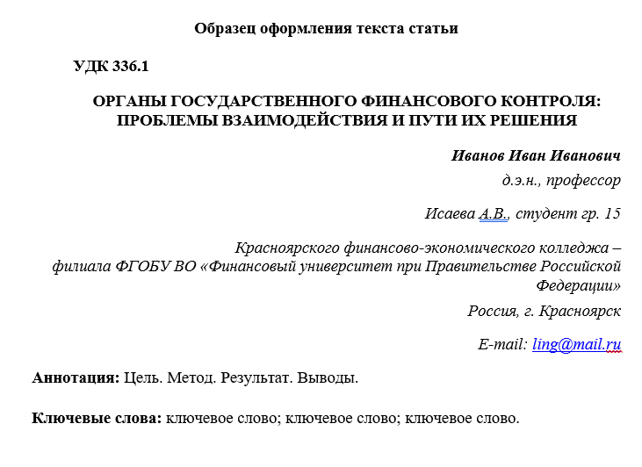

Slide 25
Заключение в советах:
Заведите удобный блокнот!
Просмотрите полнотекстовые научные статьи по схожим темам!
Найдите хорошего научного руководителя!
Не бойтесь писать статьи, потому что если вы не будете пробовать – вы не сможете овладеть этим искусством.
Пишите статьи систематически!

